Slide 1
ORAL MUKOZADA FARKLI KLİNİK GÖRÜNÜM SERGİLEYEN İKİ SKUAMOZ HÜCRELİ KARSİNOMA OLGUSU
ONDOKUZ MAYIS ÜNİVERSİTESİ
DİŞ HEKİMLİĞİ FAKÜLTESİ
AĞIZ, DİŞ ve ÇENE CERRAHİSİ

Slide 2
SKUAMOZ HÜCRELİ KARSİNOMA(SHC)
En sık görülen oral kanserdir
Çok katlı yassı epitelde epitel displazisi olarak başlayıp, bazal membrana ilerlemesi ile sonuçlanan değişiklik
Sıklıkla 40 yaş üzeri ve erkek hastalarda görülür

Slide 3
SHC-Lokalizasyon
.Görülme sıklığına göre:
  Dil
  Alt dudak
  Ağız tabanı
  Damak, dişeti/alveol kenarı, bukkal mukoza
Notes:
Başlangıçtaki önemsiz ağrı hekime başvuruyu geciktirir. Dikkatle değerlendirilen bir olguyu hekim erken dönemde yakalayabilir

Slide 4
SHC-Etyoloji
BELLİ DEĞİL
Tütün
Alkol
Virüsler(HPV,HSV)
güneş ışığı

Slide 5
SHC-Klinik görünüm
Klinik görüntü çeşitlidir ve hastalığın tanı konulduğu safasına, neoplasmın agresiflik düzeyine ve mukozanın hangi bölümünün tutulum gösterdiğine göre değişiklikler görülür.

Slide 6
SHC-Klinik görünüm
Mukozal epitelde oluşan kanser altta bulunan bağ dokusuna (lamina propria) penetre olursa invasiv karsinoma olarak adlandırılır.
İnvazyon yapmamış oral SHC kırmızı, beyaz veya ülsere lezyonlar şeklinde görülebilir.
İnvazyon yapmış SCC genellikle krater şeklinde ülser olarak görülür. Palpasyonda lezyonun sabit olduğu ve çevre dokuya fikse olduğu görülür.

Slide 7
SHC-Tedavi
RadikalCerrahi
Cerrahinin sınırları teşhis edildiği zamanki hastalığın yayılma derecesine bağlıdır.
İnvazyon yoksa,tedavide basit eksizyon yeterli olacaktır. Eğer invazyon varsa daha geniş rezeksiyon yapılmasıgerekir.

Slide 8
VAKA SUNUMU

Slide 9
VAKA 1
Yaş: 49
Cinsiyet: kadın
Sistemik rahatsızlığı: Ø
Sigara, alkol kullanımı: Ø
Başvuru nedeni: Protez vuruğu şikayeti
Notes:
11.09.2014 tarihinde kliniğe sevkli başvuru

Slide 10
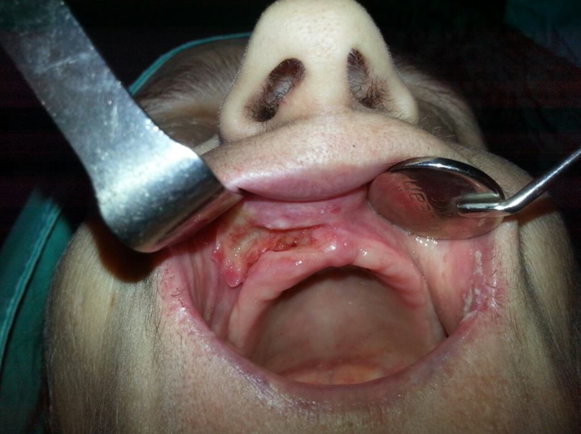
KLİNİK GÖRÜNÜM
Notes:
Başvuru nedeni: Protez vuruğu şikayeti
Yaklaşık 1 ay önce sağ maksilla anterior bukkal bölgede başlayan küçük kızarık bir lezyon mevcut

Slide 11
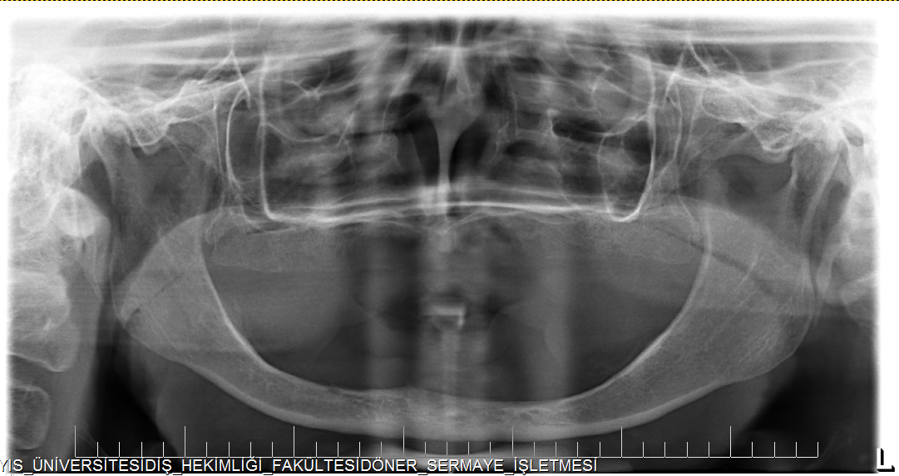
RADYOGRAFİK GÖRÜNÜM

Slide 12
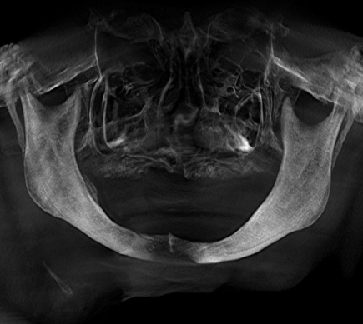
CONE-BEAM TOMOGROFİ GÖRÜNTÜSÜ

Slide 13
Tedavi
Aynı gün biyopsi alındı.
Post-op olarak antibiyotik,analjezik ve ağız gargarası reçete edildi.
Biyopsi için alınan parça skuamoz hücreli karsinom, fibrom ön tanısıyla patolojiye gönderildi.
Histopatolojik teşhis: skuamoz hücreli karsinom
Kulak-burun-boğaz servisine yönlendirildi.

Slide 14
VAKA 2
Yaş: 39
Cinsiyet: Erkek
Sistemik rahatsızlık: Ø
Sigara kullanımı : √
Notes:
02.10.2014 tarihinde kliniğe sevkli başvuru

Slide 15
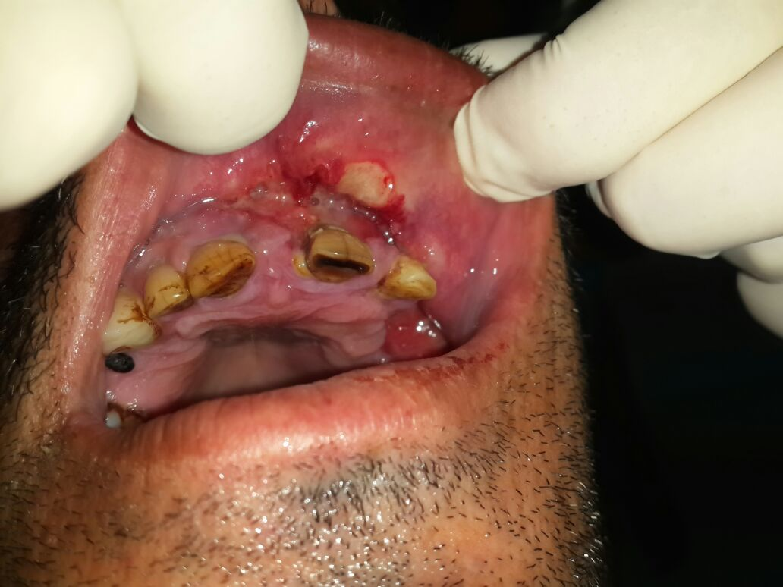
KLİNİK GÖRÜNÜM
Notes:
Kliniğe başvuru nedeni diş çekimi sonrası oluşan şişlik ve oroantral açıklık
Yaklaşık bir ay önce 23 nolu dişinde oluşan ağrı nedeniyle diş çekimi yapılan hastada fossa kanina absesi görünümünde 3 hafta önce yüzde bir şişlik meydana gelmiş. Ve 1 hafta sonrada ilgili bölgede oroantral açıklık oluşmuş. Klinik öntanı fossa kanina absesi ve oroantral açıklık

Slide 16
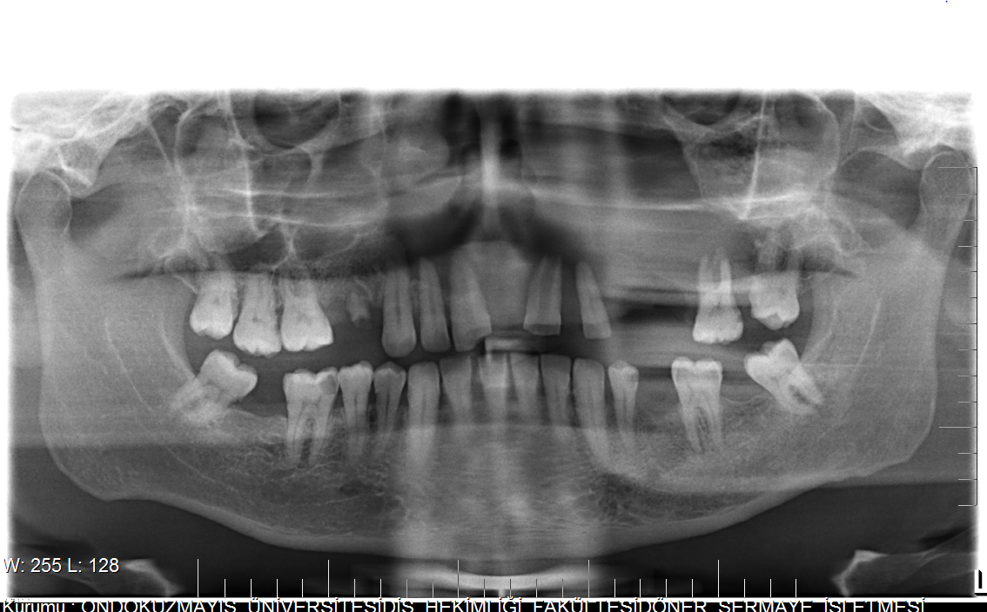
Radyografik Görünüm

Slide 17
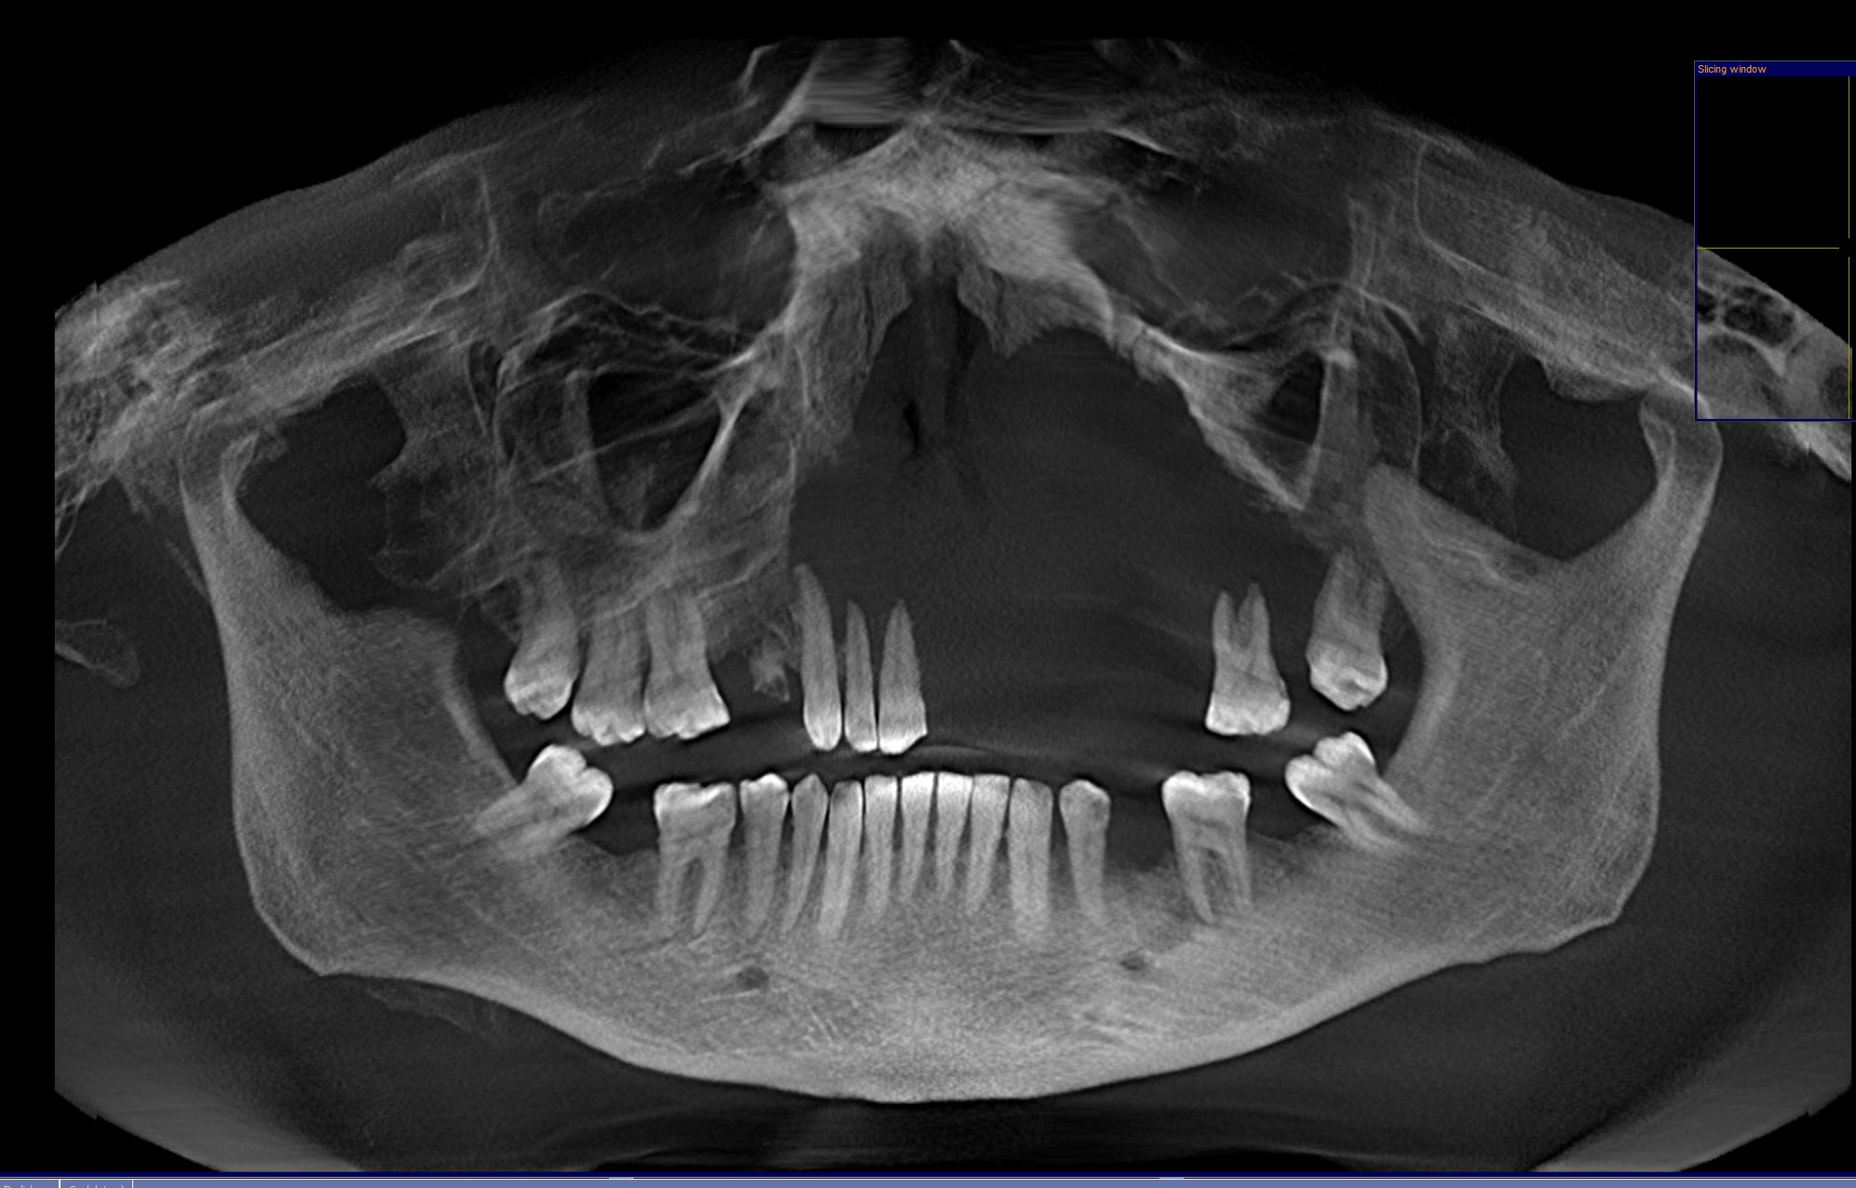
Cone-Beam Tomogrofi Görüntüsü
Notes:
20.02.2014. CT alındı
CT maksillada ileri derecede rezorpsiyon olduğu gözlendi.
Hasta KBB servisine yönlendiridi.
Hastadan alınan biyopsi sonucu lezyona SHC teşhisi konuldu.

Slide 18
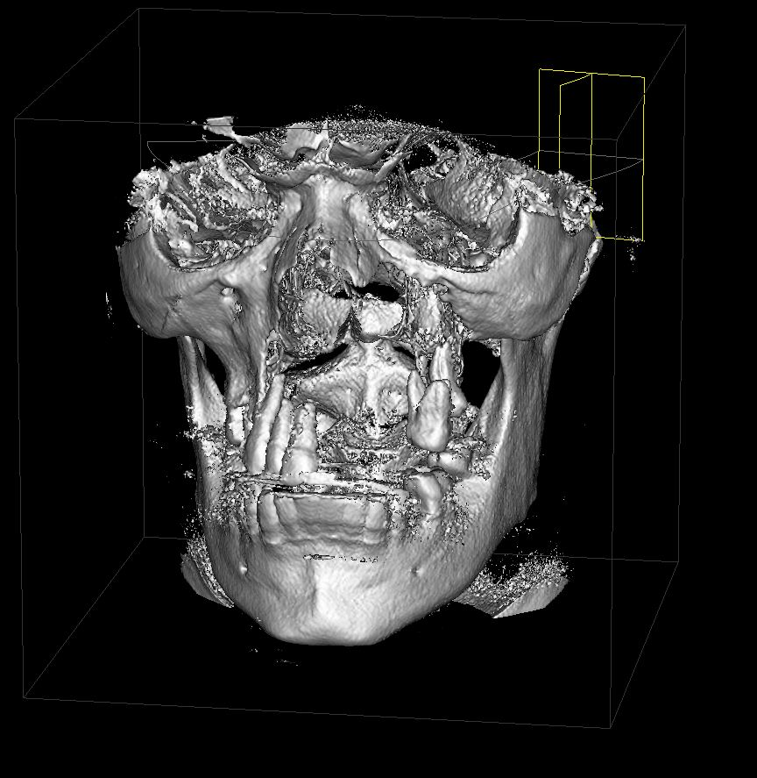

Slide 19
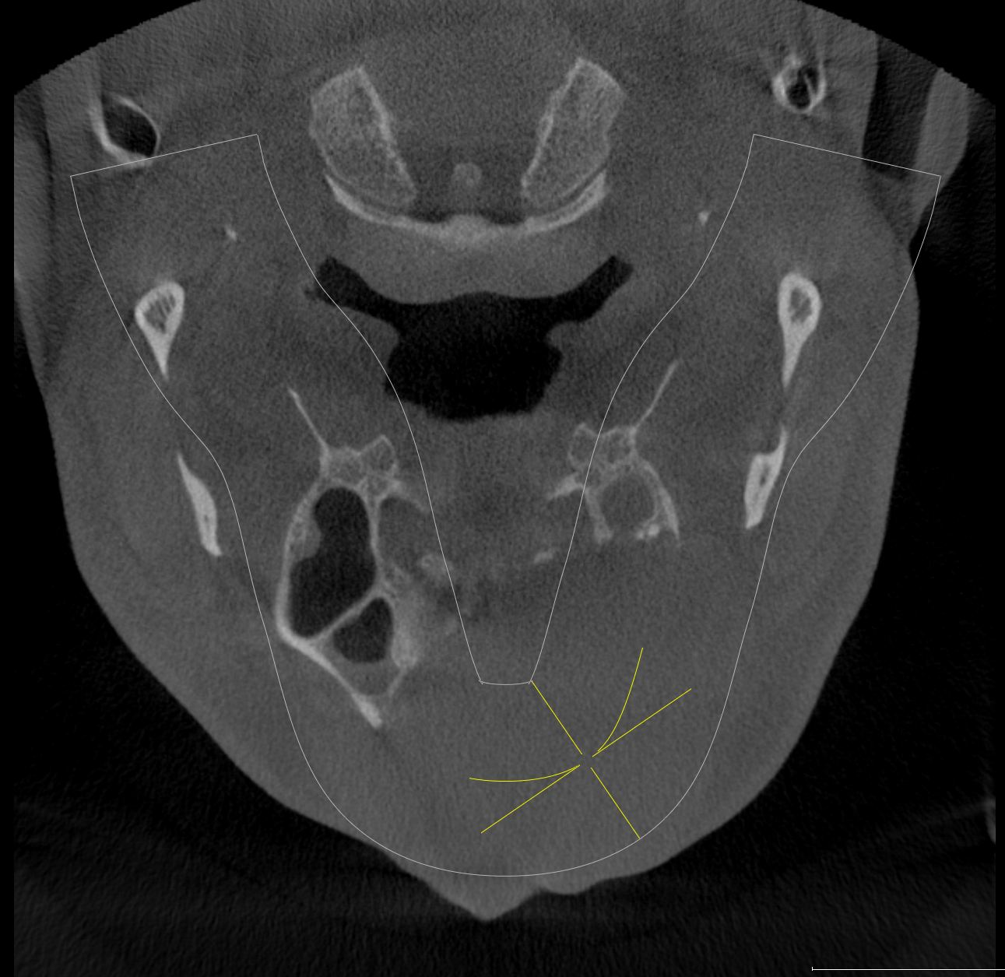

Slide 20
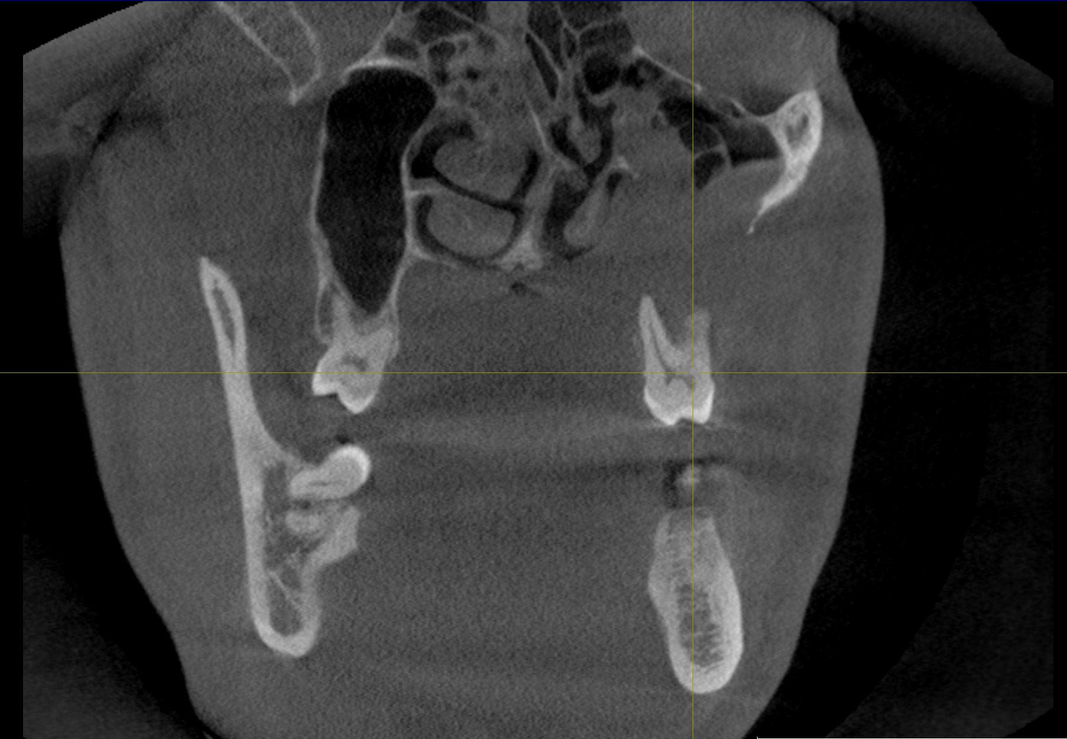

Slide 21
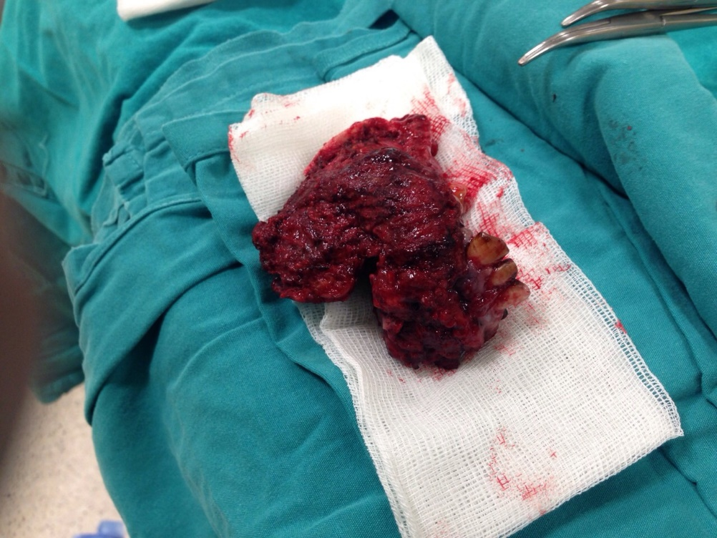
Tedavi

Slide 22
Sonuç
SHC ağız içi tüm lezyonların teşhisinde mutlaka göz önüne alınmalıdır.
Bu tip malignite şüphesi uyandıran lezyonlar zaman kaybedilmeden biyopsi alınmalı tedavilerine başlanmalıdır.
Erken teşhis, malign lezyonlarda tedavi sonrası prognozunda çok önemlidir.

Slide 23
Kaynaklar
1. Tekkeşin MS, Ersan N, Aksakallı N, Olgaç V, Alatlı C. Oral Skuamöz Hücreli Karsinom:147 Vakanın Retrospektif Çalışması GÜ Diş Hek Fak Derg 29(2): 93-98, 2012
2. Tanyeri H, Ofluoğlu D, Karataşlı G, Yılmazer R. Oral Kanserlerin Erken Teşhisinde Diş Hekimlerinin Rolü: İki Olgu Nedeniyle. İÜ Diş Hek Fak Derg 42(3-4): 11-16,2008

